Slide 1
Hands-on session
Particle Therapy Masterclass
La fisica applicata alla salute
2 Febbraio 2024
Michele Colucci

Slide 2
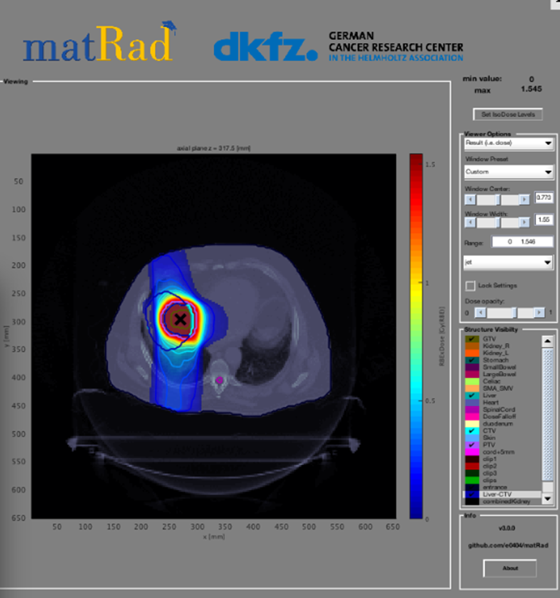
Introduzione a
MatRad è un software sviluppata dal DKFZ (German Cancer Research Center) per preparare piani di trattamento in maniera semplice, facendo uso di fotoni, protoni e ioni carbonio.

Slide 3
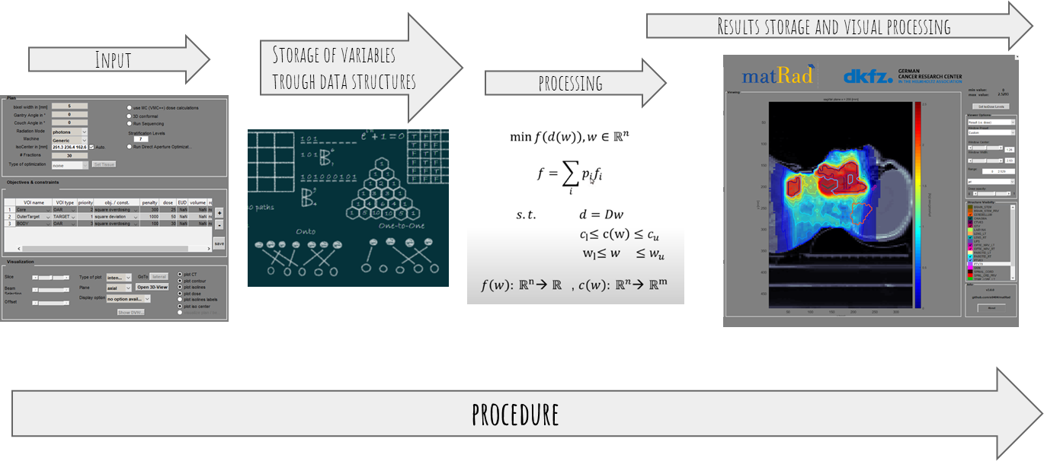
Come funziona MatRad?

Slide 4
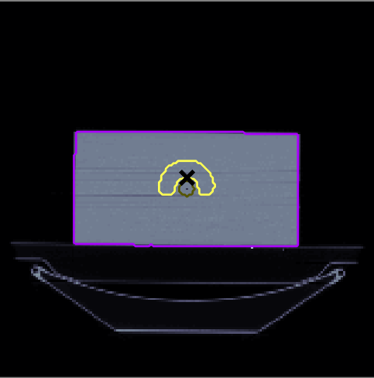
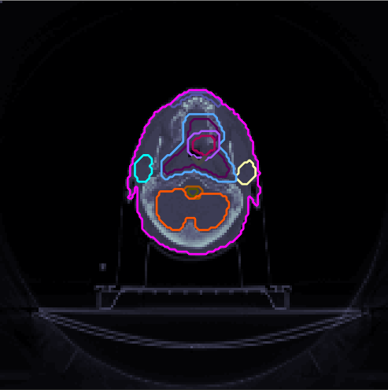
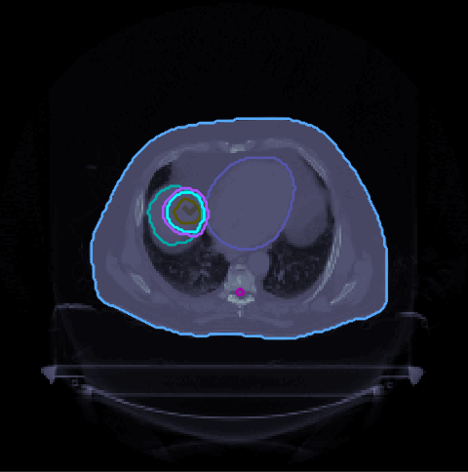
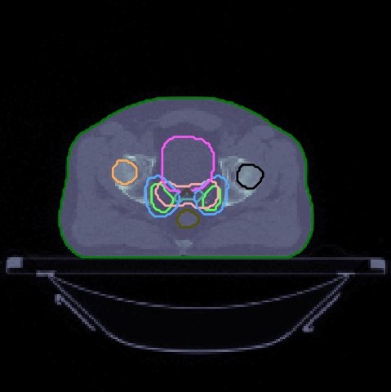
Selezione dell’organo da trattare
All’interno della cartella di installazione de programma sono disponibili diverse immagini TAC che è possibile selezionare e trattare.
Fantoccio a C
Tumore della testa-collo
Tumore al fegato
Tumore alla prostata

Slide 5
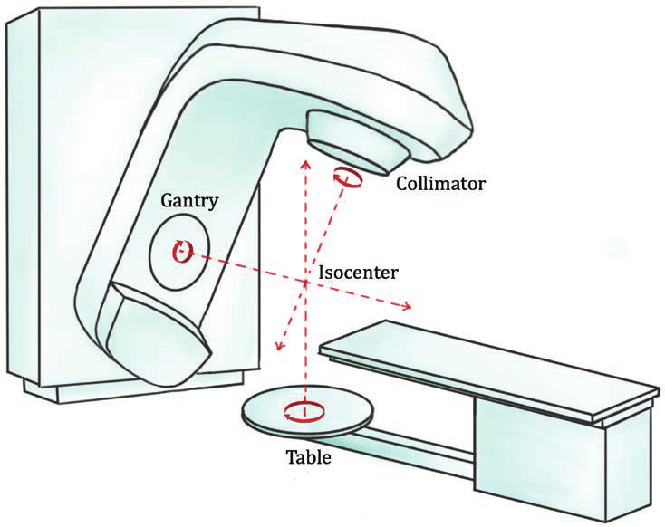
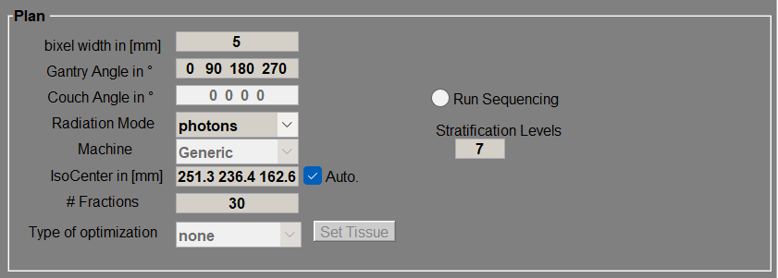
Selezione degli input
Tipo di fascio
Numero di fasci
Angolo di incidenza
…

Slide 6
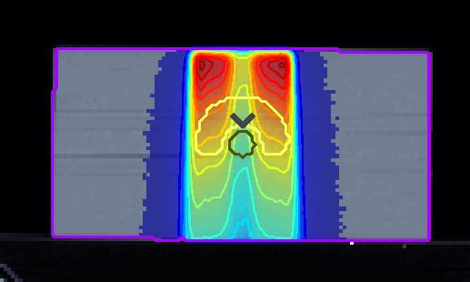
Curve di Isodose
Le curve di isodose sono linee lungo le quali la dose è costante.
Normalmente non si mette il valore di dose ma la percentuale rispetto al valore massimo.

Slide 7
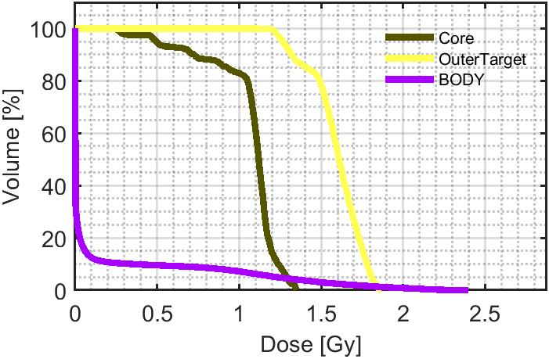
Istogramma Dose-Volume (DVH)
Riassume in un unico grafico la dose ricevuta da ciascun organo bersaglio e dai diversi organi a rischio.
Sull’asse delle ascisse c’è la dose;
Sull’asse delle ordinate c’è la percentuale di volume che ha ricevuto tale dose.

Slide 8
Cosa c’è in tabella?
Più basso valore di dose osservato nel tessuto selezionato:
Minimum dose
Valor medio della dose nel tessuto selezionato:
Mean dose
Deviazione standard dei valori di dose osservati
Più alto valore di dose osservato nel tessuto selezionato:
Maximum dose
 | max | min | mean | Std
Core | 1.3525 | 0.2364 | 1.0615 | 0.2183
Outer Target | 1.8672 | 1.0975 | 1.5905 | 0.1581
BODY | 2.3969 | 0 | 0.1373 | 0.4068
Tessuti selezionati
Dosi relative a un singolo frazionamento!
Se volete confrontare i risultati con i vincoli questi valori vanno moltiplicati per il numero di frazionamenti.

Slide 9
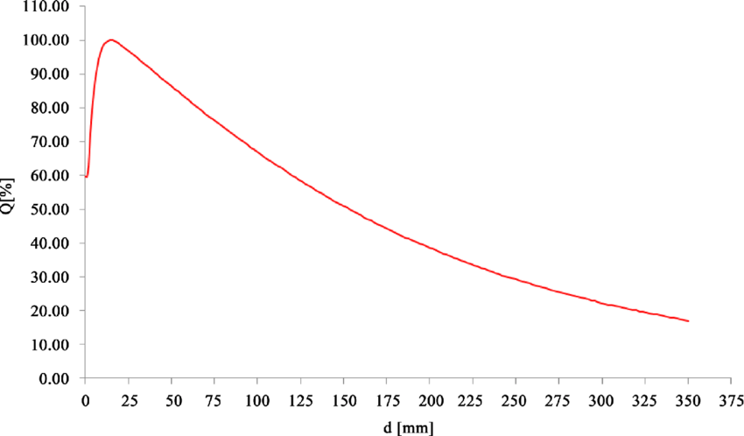
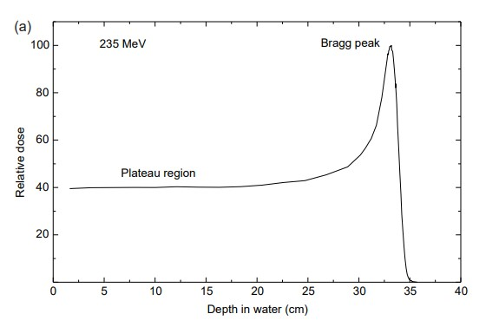
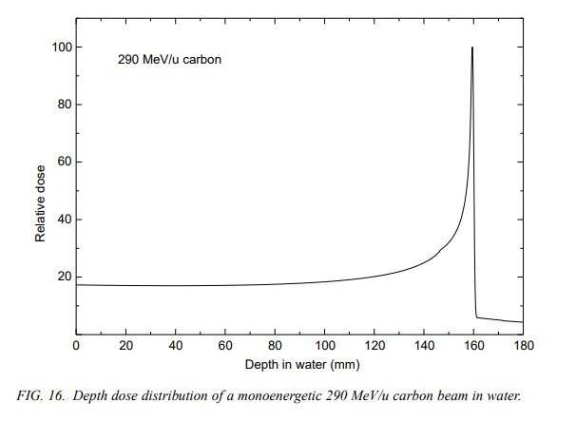
Come cambia la distribuzione di dose in base alla radiazione usata?
Fotoni
Protoni
Ioni Carbonio

Slide 10
Come cambia la distribuzione di dose in base alla radiazione usata?
Fotoni
Protoni
Ioni Carbonio

Slide 12
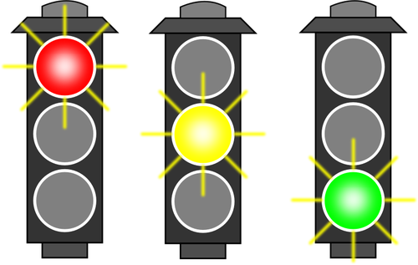
Workflow
Processo per la creazione di un piano di trattamento
Definizioni utili all’interpretazione dei risultati ottenuti
Assegnazione degli esercizi da affrontare

Slide 13
Volume of interest (VOI)
GTV: Gross Target Volume
Posizione esatta del tumore, quella che può essere delineata nell’immagine
CTV: Clinical Target Volume
Margine all’interno del quale è contenuto il tumore o ogni altro tessuto che si presume tumorale
GTV
CTV
PTV
OAR

Slide 14
Volume of interest (VOI)
PTV: Planning Target Volume
Volume da irradiare tenendo conto di possibili movimenti del paziente e dell’organo, oltre che degli errori di posizionamento
OAR: Organ At Risk
Organi e tessuti sani in prossimità dell’area da trattare che hanno alta sensibilità alla radiazioni.
GTV
CTV
PTV
OAR

Slide 15
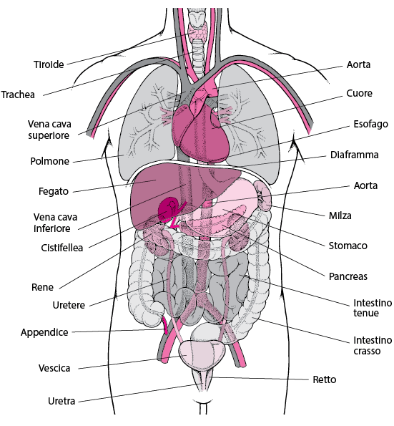
Organi A Rischio (OAR)
Sono quegli organi e/o tessuti sani che si trovano nelle adiacenze del CTV. Essi devono considerati nella pianificazione del trattamento in modo da somministrare loro la minor dose possibile.
Nelle simulazioni che faremo, la pelle è sempre tra gli OAR, poiché, a prescindere dalla posizione del paziente, il fascio dovrà attraversarla per raggiungere il bersaglio (target).

Slide 16
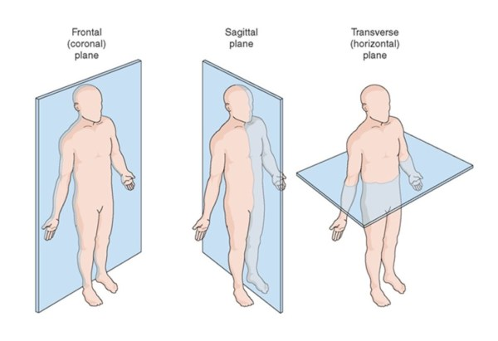
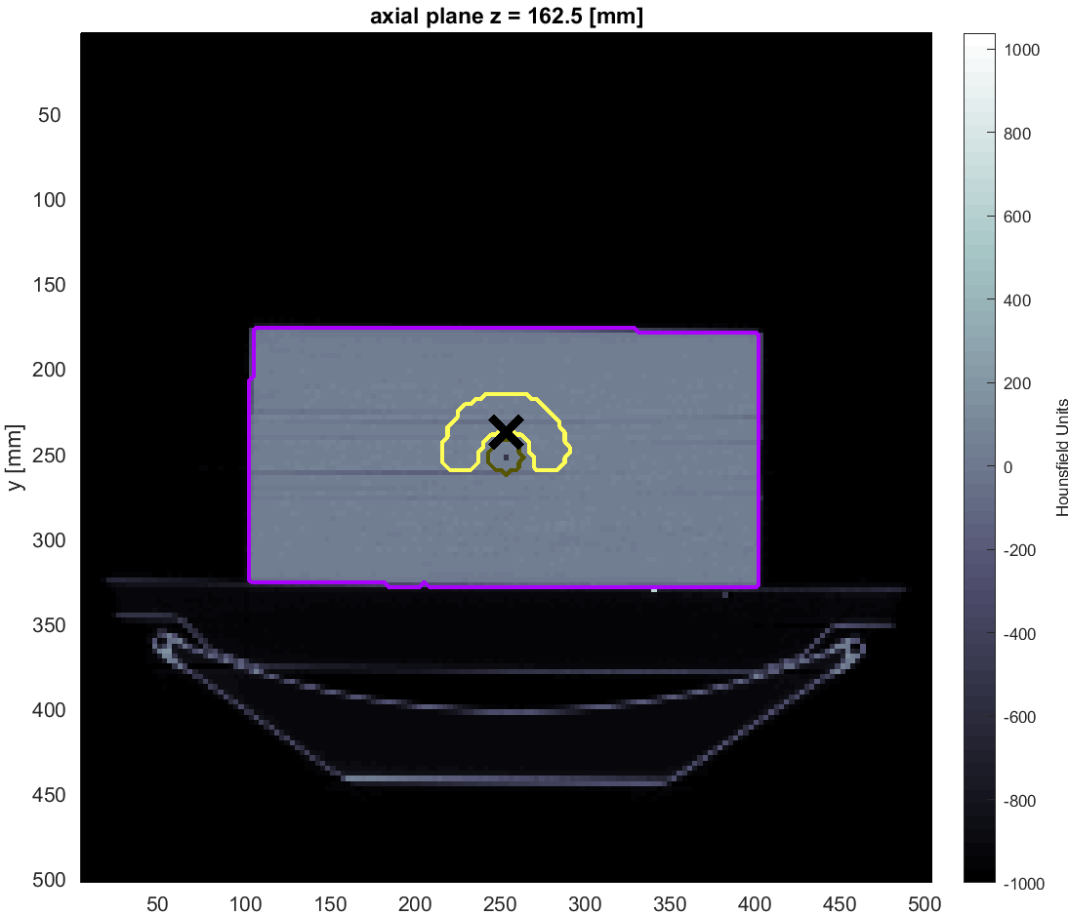
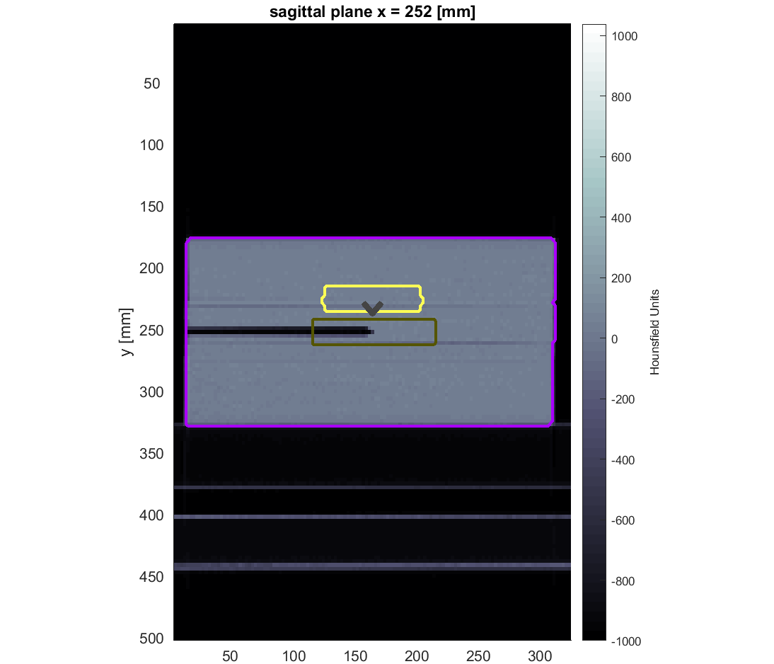
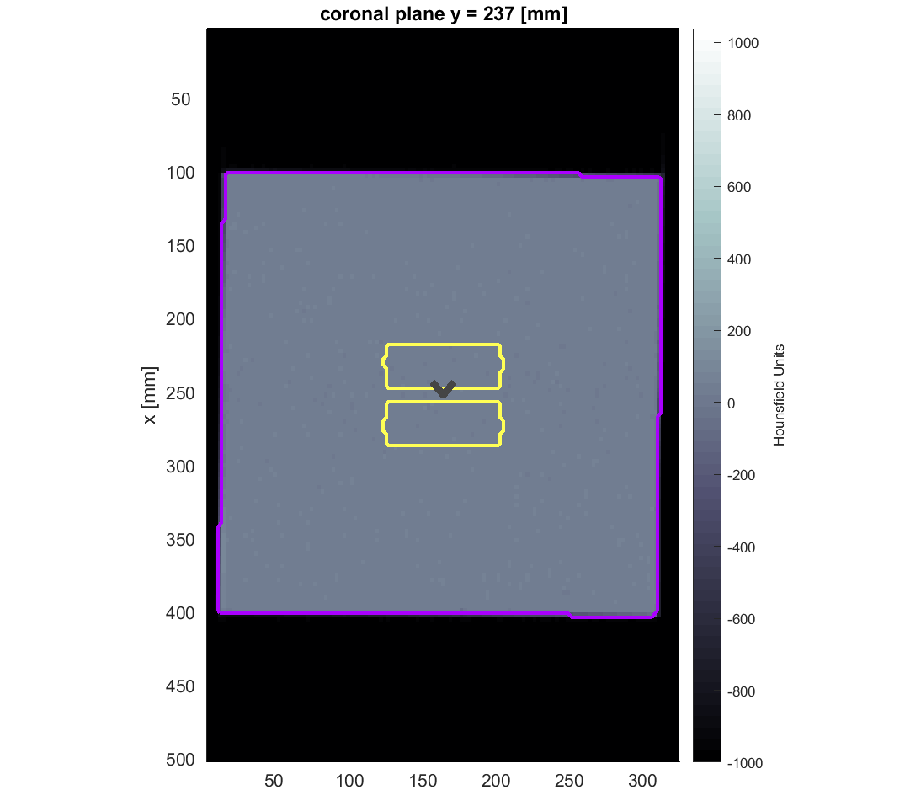
Piani di visualizzazione
Piano coronale
Piano sagittale
Piano assiale

Slide 17
Passi successivi
2
1
Clicca su “Calc. Influence Mx”
Attendi il termine del processo
Clicca su “Optimize”
Attendi il termine del processo

Slide 18
Il salvataggio dei dati (1)
Affinché il piano di trattamento sia accessibile anche in un secondo momento è necessario salvarlo nella GUI (Graphic User Interface). È importante dare un nome che sia facilmente ricollegabile al piano eseguito.
Suggerimento:
“NomeOrgano_Nfasci-Radiazione_(angoli)_Ngruppo”
Esempio:
“TG119_1photons_0deg_0”

Slide 19
Come leggo il DVH?
X%
Ci sono due valori importanti che possiamo ricavare dal DVH:
D%: dose ricevuta dall’X% del volume;
V_{D}: volume che ha ricevuto una dose superiore a D.
D%
V_{D}
D

Slide 20
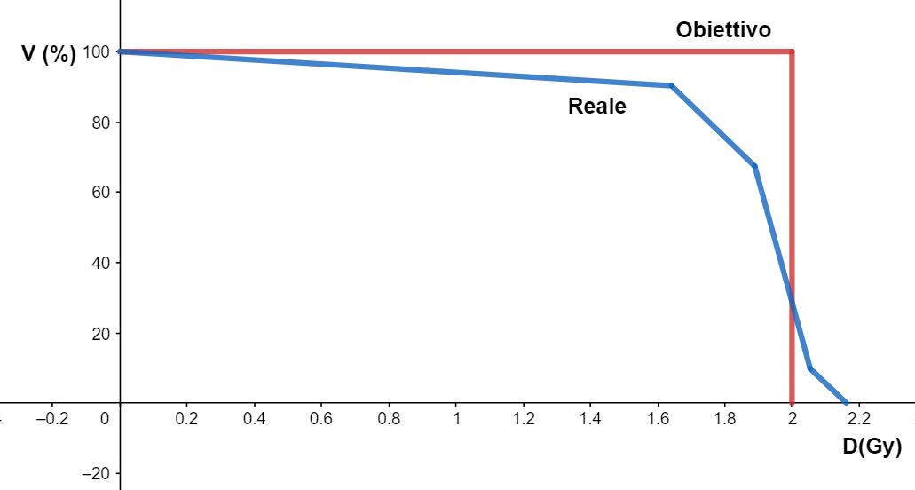
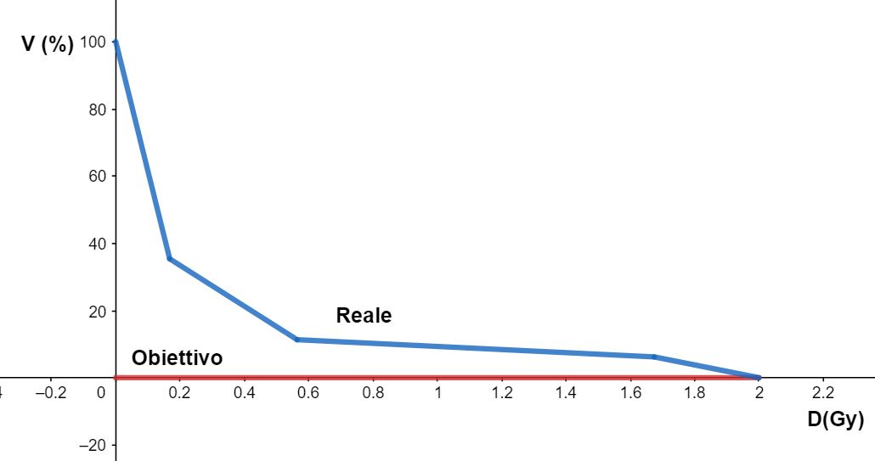
Cosa mi aspetto?
TARGET
OARs

Slide 21
Un esempio
1 | 2 | 2 | 3 | 1
2 | 4 | 7 | 4 | 2
3 | 6 | 10 | 3 | 2
2 | 3 | 8 | 2 | 1
0 | 1 | 3 | 2 | 0

Slide 22
Un esempio
1 | 2 | 2 | 3 | 1
2 | 4 | 7 | 4 | 2
3 | 6 | 10 | 3 | 2
2 | 3 | 8 | 2 | 1
0 | 1 | 3 | 2 | 0
Maximum dose = 10 Gy
Minimum dose = 0 Gy

Slide 23
Un esempio
1 | 2 | 2 | 3 | 1
2 | 4 | 7 | 4 | 2
3 | 6 | 10 | 3 | 2
2 | 3 | 8 | 2 | 1
0 | 1 | 3 | 2 | 0
Maximum dose = 10 Gy
Minimum dose = 0 Gy
Mean dose= 2.96 Gy
Standard deviation= 2.44 Gy

Slide 24
Cosa mi aspetto da un trattamento ben fatto?
Per il Target l’obiettivo è:
Dose minima più alta possibile;
Dose media vicina a quella impostata nel piano di trattamento;
Deviazione standard bassa.
Per gli OARs l’obiettivo è:
Dose massima più bassa possibile;
Dose media più bassa possibile.

Slide 25
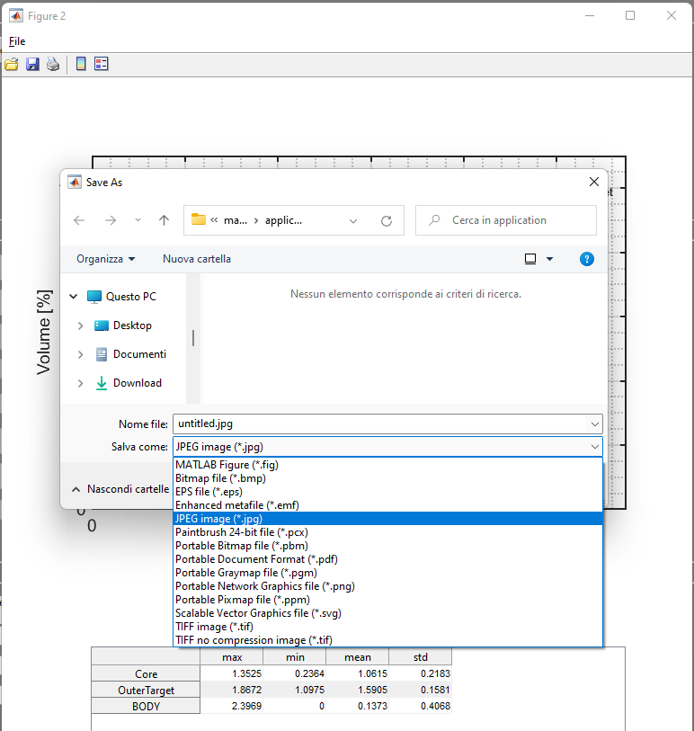
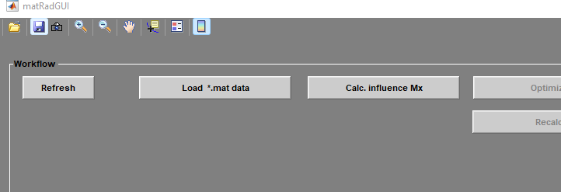
Il salvataggio dei dati (2)
1
Per salvare l’immagine CT basta cliccare sull’icona della fotocamera in alto a sinistra.
4
3
2

